Slide 1
3D Gaussian Splatting を用いたインタラクティブなVRシステムの構築
Zhang, WenXiao

Slide 2
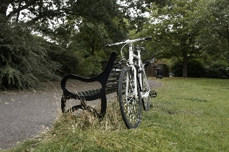
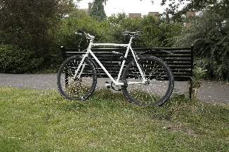
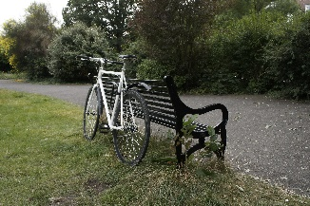
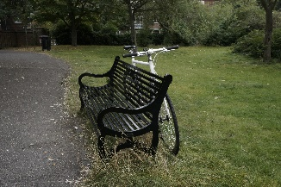
3D Gaussian Splatting
研究背景
3DGSは、新視点合成技術です。最適化アルゴリズムを用いてシーンを数百万個の3Dガウスにパラメータ化し、Differentiable Rasterizationにより、シーンのReal-Time Renderingを実現します。
研究背景
研究目标
先行研究
研究方法
研究計画
…
異なる視点からの画像
再構成された3Dシーン

Slide 3
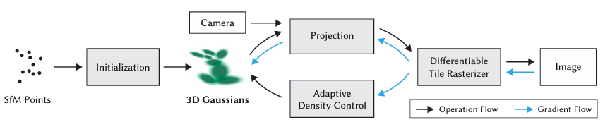
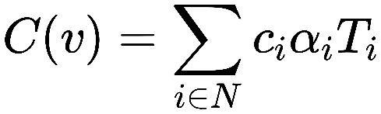
3D Gaussian Splatting
研究背景
研究背景
研究目标
先行研究
Volume Render Equation:
研究方法
研究計画
本技術は、まず SfM を用いて初期点群を生成し、それを位置、不透明度、色などの属性を持つ 3D Gaussians として初期化します。続いて、Differentiable Rasterization を通じてこれらの一連のガウス楕円体を画像平面に投影し、 volume renderingを用いて画像をRenderingします。最後に、Rendering画像と実写画像の損失（Loss）を比較することで、 3D Gaussiansの属性および個数を最適化します。

Slide 4
3D Gaussian Splatting
研究背景
3D点群の編集可能性（Editability）
Real-time Rendering 性能の極大化
研究背景
研究目标
先行研究
研究方法
研究計画

Slide 5
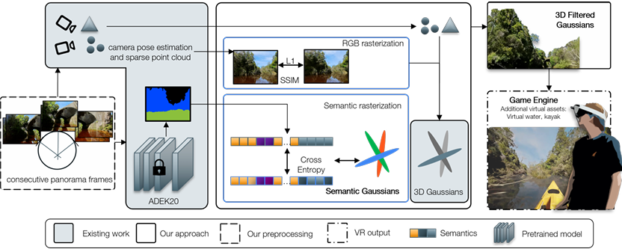
3DGS与VR结合的工作
先行研究
研究背景
先行研究
先行研究
研究方法
研究計画
Semantic Embedding: 大規模屋外シーンの高精度な再構成を実現。
シーン編集: VR 内での特定要素（空・水面等）の削除＆置換。
シームレスな統合: 現代の Game Engine との連携が可能。
不足点：
編集可能な物体が Predefined labels に依存。
标签集に含まれない未知のオブジェクトに対する編集が困難。
Semantics-Controlled Gaussian Splatting for Outdoor Scene Reconstruction and Rendering in Virtual Reality— IEEE VR 2025
Notes:
本研究は、3D Gaussians に意味情報（セマンティクス）を埋め込むことで、大規模な屋外シーンの高精度な再構成を実現しました。これにより、VR空間内での特定要素（空や水面など）の削除や置換が可能になります。また、最新のゲームエンジンとのシームレスな統合にも対応しています。

Slide 6
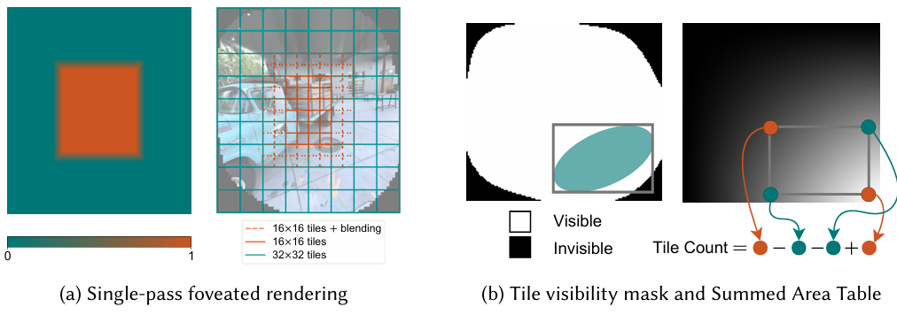
3DGS与VR结合的工作
先行研究
研究背景
先行研究
先行研究
研究方法
研究計画
VRSplat根据人眼注视点将图像划分为不同大小的瓦片（Tiles）——中心高分辨率区域使用 16x16 像素的小瓦片，外围低分辨率区域使用 32x32 像素的大瓦片，并利用visibility culling剔除掉不在VR显示器上渲染的部分。
不足：
对物体细节处表现的不够精确。
VRSplat: Fast and Robust Gaussian Splatting for Virtual Reality — PACMCGIT 2025

Slide 7
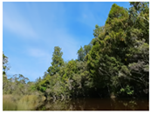

开放语义检测
研究方法
Clip embedding 1
研究背景
先行研究
CLIP
SAM
先行研究
研究方法
Clip Embedding 2
研究計画
关于强烈依赖预定义标签的问题，计划引入开集语义检测解决。先通过SAM对输入图像进行分割，再输入clip得到不同部分的text embedding(768 dim)。这些embedding将作为ground truth使用。

Slide 8
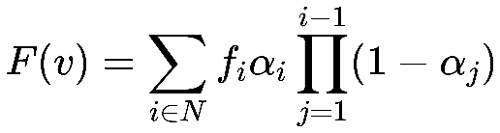
开放语义检测
研究方法
u
δ
s
3d gaussian attribute
r
研究背景
c
Embedding
Feature Map
先行研究
Low dim
Semantic
embedding
Volume rendering
High dim
CLIP
embedding
decoder
先行研究
研究方法
研究計画
シーン内のgaussiansとの類似度を計算
embedding1
target gaussians
input text prompt
Clip Embedding
類似度で検索
embedding2
embedding3
关于训练：对于输入的3d gaussian点，除了原本的属性再加上一个低维度的semantic emdedding，通过3dgs的可微分渲染器渲染得到最终的emdebbing map，再通过decoder解码出对应像素的高维CLIP Embedding。用之前得到的ground truth与渲染得到的CLIP Embedding训练优化decoder和semantic embedding。
在查找目标物体时，用户可以自行输入文本，经过CLIP的文本编码器编码，再与场景中每个高斯的Embedding(decode后)计算相似度，筛选出相似度大于阈值的目标高斯

Slide 9
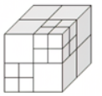

引入LOD
研究方法
Scene gaussian
領域ごとに異なるレベルのgaussianを生成
voxelization (SVO)
Offline Stage:
研究背景
先行研究
先行研究
適切なLODレベルでRender
研究方法
Online Stage:
研究計画
Offline Stage:シーンを Voxelization し、多階層の LOD を構築。 LOD 0（最精細）から各階層ごとに Gaussian の個数を半減。
Online Stage:カメラとの距離や評価基準に基づき、最適な LOD を動的に選択。
レンダリング負荷の最適化と効率化を実現。

Slide 10
研究計画
スケジュール | 計画
修士M1第一学期 | 先行研究および実験用のコードフレームワークを構築
修士M1第二学期 | 実験と手法の改善を並行して行います
修士M2第一学期 | 学術会議またはジャーナルへの投稿
修士M2第二学期 | 卒業論文の準備
研究背景
研究现状
研究问题
研究目标
研究計画

Slide 11
ご指導ありがとうございます。
Thank you for your guidance

